Slide 1
Projektovanje i analiza algoritama
Elektronski fakultet u Nišu, 2023
1. Kriterijumi i mere za ocenu složenosti algoritama

Slide 2
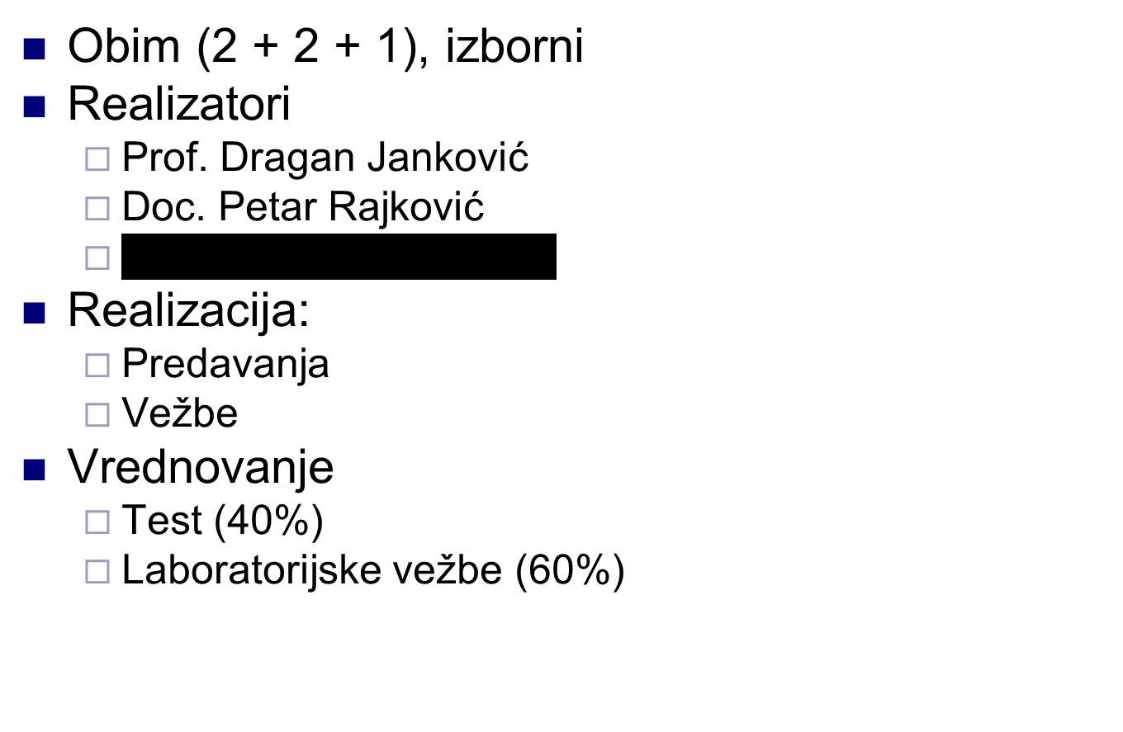
O kursu
Projektovanje i analiza algoritama

Slide 3


Literatura
Thomas H. Cormen, Charles E. Leiserson, Ronald L. Rivest, “Introduction to Algorithms”, The MIT Press.
Jon Kleinberg, Eva Tardos, “Algorithm Design”, Pearson Education.
Robert Sedgewick, “Algorithms in C”
Projektovanje i analiza algoritama

Slide 4
Cilj kursa
Mere za ocenu složenosti algoritama
Načini za računanje mera složenosti
Karakteristične složenosti
Algoritamske paradigme
Klase algoritama i njihova složenost
Konstruisanje algoritama
Provera realne složenosti algoritama u praksi.
Projektovanje i analiza algoritama

Slide 5
Uvod
Algoritam je?
  Postupak kojim se ispravno rešava problem
Cilj?
  Dobri i efikasni algoritmi
    Performanse
  Sredstvo za ocenu i analizu performansi algoritama?
  Pomoć pri generisanju novih algoritama.
Projektovanje i analiza algoritama

Slide 6
Šta je “efikasnost”?
“Efikasan” algoritam?
  Algoritam koji zahteva minimalne resurse.
  Često najvažniji kriterijum je vreme izvršavanja.
  Pa se često kaže da je algoritam efikasan ako se izvršava brzo.
Kako ispitati da li je algoritam efikasan?
  Implementirati ga i izvršiti na nekom računaru?
  Računari su svakog dana sve brži i brži.
  Postoje i razlike u samim kompajlerima.
Problem: koja mera ne zavisi od trenutnog nivoa razvoja
tehnologije?
Projektovanje i analiza algoritama

Slide 7
Merenje efikasnosti
Mera nezavisna od tehnologije
  Odrediti broj “koraka” koje zahteva algoritam za dati ulaz.
    Šta je razumna definicija “koraka”?
  Uobičajeno je da je “korak” operacija za koju se zna da je računar može izvršiti brzo.
    Dodela osnovnih tipova podataka.
    Aritmetičke operacije.
    Dereferenciranje ili pristup elementu polja.
    Inkrementiranje, testiranje ekvivalentnosti itd.
  Kada se analizira npr. složenost algoritma za generisanje Fibonačijevog niza koraci su rekurzivni pozivi funkcije.
  Kada se analizira algoritam za sortiranje koraci su operacije poredjenja elemenata niza.
Projektovanje i analiza algoritama

Slide 8
Primer
Izračunavanje spektara diskretnih transformacija
Projektovanje i analiza algoritama

Slide 9
Šta je još interesantno?
U opštem slučaju efikasnost podrazumeva:
  Vreme izvršenja
    Predstavljeno brojem koraka.
  “Prostorna efikasnost”
  Kako veličina ulaza utiče na vreme izvršenja
    Ako imamo neku listu podataka, kako dužina liste utiče na brzinu.
    Kako sadržaj liste utiče na brzinu.
  Da li postoji u algoritmu korak sa slučajnim izborom
  Worst-Case ponašanje
    Koje je najsporije moguće izvršenje algoritma za dati ulaz odredjene veličine?
    Analizira se i srednje vreme tj. opšti slučaj.
Projektovanje i analiza algoritama

Slide 10
Osnove generisanja algoritama
Paradigme:
  Divide and conquer, Backtracking, Greedy algoritam, Dynamic programming, Brute force, itd.
  Struktura: iterativna/inkrementalna, rekurzivna
Analiza:
  Asimptotska složenost
  Tehnike za analizu složenosti
Korišćene strukture podataka:
  Heap, search trees, priority queue, itd.
Projektovanje i analiza algoritama

Slide 11
Primer ocene: Sortiranje
Ulaz:
Izlaz: permutacija A koja je sortirana
A = < , , …. >
a
a
a
1
2
n
Primer:
  Ulaz: < 3, 11, 6, 4, 2, 7, 9 >
  Izlaz: < 2, 3, 4, 6, 7, 9, 11 >
Projektovanje i analiza algoritama

Slide 12
Primer: Insertion Sort
1
i
i+1
n
3, 11, 6, 4, 2, 7, 9
3, 6, 11, 4, 2, 7, 9
3, 4, 6, 11, 2, 7, 9
2, 3, 4, 6, 11, 7, 9
Projektovanje i analiza algoritama

Slide 13
Pseudo-kod za Insertion Sort
InsertionSort(A, n)
for i = 2 to n do
key = A[i]
j = i - 1
while j > 0 and A[j] > key do
A[j+1] = A[j]
j = j - 1
A[j+1] = key
Projektovanje i analiza algoritama

Slide 14
Analiza
Završetak
Korektnost
  početak for-petlje: if A[1.. i] sortiran, then
  kraj for-petlje: A[1.. i+1] sortira.
Efikasnost: vremenska / prostorna
  Zavisi od veličine ulaza n (dužina niza)
  Prostor: približno n
Projektovanje i analiza algoritama

Slide 15
Vreme izvršavanja
Zavisi od veličine ulaza tj. n
Zavisi od pojedinih ulaza
  Najbolji slučaj (Best case)
  Najgori slučaj (Worst case)
Osnovna ideja:
Obezbediti gornju granicu (upper bound) (kao garanciju)
Koja treba da zavisi od n : T(n)
Projektovanje i analiza algoritama

Slide 16
Vreme izvršavanja
Najgori slučaj
  T(n) = max vreme izvršavanja algoritma za bilo kakav ulaz veličine n
Srednji slučaj
  T(n) = očekivano vreme za sve moguće ulaze veličine (tj niz dužine) n
  Potreban je model statističke raspodele za ulaz
    Npr. Uniformna raspodela
Najbolji slučaj
Projektovanje i analiza algoritama

Slide 17
Insertion Sort
InsertionSort(A, n)
for i = 2 to n do
key = A[i]
j = i - 1
while j > 0 and A[j] > key do
A[j+1] = A[j]
j = j - 1
A[j+1] = key
c
1
c
2
n
2
T(n) = Σ ( + i ) = + n +
c
c
c
n
c
c
1
2
3
4
5
i=2
Projektovanje i analiza algoritama

Slide 18
Asimptotska složenost
Zašto voditi računa o konstantama i članovima nižeg reda?
Treba se fokusirati na relativni porast u funkciji od n
  Posebno kada n značajno poraste !
Sledeća ideja:
Ignorisati sve konstante i članove nižeg reda
--- Asimptotska vremenska složenost
Projektovanje i analiza algoritama

Slide 19
Notacija (mera) Veliko O
Algoritam A je reda g(n) [piše se kao O(g(n))] ako
  Postoje konstante c i n₀ takve da
  A ne zahteva više od c×g(n) koraka da se reši problem veličine n ≥ n₀.
Nije od značaja tačna vrednost za c i n₀. Znači:
  Ne razmatramo da li je neki algoritam npr. 3 puta brži od drugog.
  Problemi male veličine se ignorišu.
Projektovanje i analiza algoritama

Slide 20
Notacija Veliko O -nastavak
n
O(g(n)) = { f(n) | ∃ c > 0, i , tako da
0 ≤ f(n) ≤ cg(n) za svako n ≥ }
Gornja granica (asimptota)
O za polinome:
  Polinom stepena k je O(n^{k}) (član sa najvišim stepenom)
0
n
0
Projektovanje i analiza algoritama

Slide 21
Notacija Omega Ω
Ω(g(n)) = { f(n) | ∃ c > 0, i , tako da
0 ≤ c⋅g(n) ≤ f(n) ∀ n ≥ n₀}
Donja granica tj. asimptota
n
0
Projektovanje i analiza algoritama

Slide 22
Teta Θ Notacija
  f(n) je Θ(g(n)) ako ∃ pozitivne konstante c1, c2 i n0 takve da važi
  0 ≤ c1 g(n) ≤ f(n) ≤ c2 g(n) ∀ n ≥ n0
  f(n) = Θ(g(n)) ako i samo ako
  f(n) = O(g(n)) AND f(n) = Ω(g(n))
  Za insertion sort najgore vreme je
  Θ(n²)
Projektovanje i analiza algoritama

Slide 23
Asimptotska složenost - nast
Obezbedjuje jedinstvenu meru (jezik) za merenje performansi algoritama.
  Daje intuitivno osećaj o brzini algoritma.
  Sada može da se izvrši poredjenje algoritama koji rešavaju isti problem
Skrivanje (zanemarivanje) konstanti!
T(n) = + O (n)
znači T(n) = + h(n), i h(n) = O(n)
n
2
n
2
Projektovanje i analiza algoritama

Slide 24
Zamke
O(n) + O(n) = O(n)
T(n) = n + Σ O(n)
= n + O(n)
OK
k
i = 1
?
k ne treba da zavisi od n !
Može da bude proizvoljno velika konstanta …
Projektovanje i analiza algoritama

Slide 25
Dodatne notacije
Funkcija f(n) je o(g(n)) ako za svako c
∃ pozitivna konstanta n₀ takva da važi
0 < f(n) < c g(n) ∀ n ≥ n₀
Funkcija f(n) je ω(g(n)) ako za svako c
∃ pozitivna konstanta n₀ takva da važi
c g(n) < f(n) ∀ n ≥ n₀
Intuitivno,
  o() je kao <
  O() je kao ≤
  ω() je kao >
  Ω() je kao ≥
  Θ() je kao =
Projektovanje i analiza algoritama

Slide 26
Poređenje algoritama za sortiranje
Demonstracija https://www.toptal.com/developers/sorting-algorithms
Projektovanje i analiza algoritama

Slide 27

Pitanja?
?
?
?
Projektovanje i analiza algoritama

